Slide 1
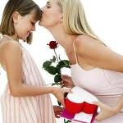
Праздник «День Матери»
учитель начальных классов
МБОУ «СОШ c .Терское»
Солтаева А.А.
25.11.2016г.

Slide 2
«Будьте счастливы, мамы Земли!»
Как хочется много слов сказать.
Всем женщинам земли любимой нашей.
Здоровья и счастья им пожелать,
Надежд, терпенья, радости, удачи!
Живём на свете мы немного лет,
И много ещё, друзья, не знаем!
Но верится в победу и успех,
Когда с тобою рядом – мама!

Slide 5
Если бы был бы я девчонкой, я бы время не терял,
Я б на улице не прыгал, я б рубашку постирал.
Я бы вымыл в кухне пол, я бы комнату подмёл,
Перемыл бы чашки, ложки, сам начистил бы картошки.
Все свои игрушки сам я б расставил по местам.
Если бы был бы я девчонкой, я б куда умнее был,
Я тогда не только руки, я б и шею тоже мыл.
Сам бы вычистил дорожки, пыль бы вытер на окошке.
Я вставал бы на заре и не дрался б во дворе.
Отчего ж я не девчонка – я бы маме так помог!
Мама сразу бы сказала – «Молодчина ты сынок»!

Slide 7
Песня «Мама»

Slide 8
Песня «Мама» (Слова и музыка С. Лазаревой).Исполнение песни группой девочек. Там далеко-далеко в тихом городе, Посреди земли одна в темной комнате, О спасении моем богу молится Полуночная моя богомолица, Об одном она молит: "Храни господи" И всю ночь в окне горят свечи восковы, Чтобы веру и любовь потерявшая, Свет нашла душа моя заплутавшая.
Мама, мама ты одна не придашь и не разлюбишь, В мире этом и другом ты всегда со мною будешь, Я к одной тебе иду в сердце раненая, |Мама, мама ты моя стена камена. Ночь черна, не ведом путь тьма бездонная, И пророчат беды мне силы темные, Но во тьме хранят меня две бессонницы: Глаза мамы, да еще Богородицы.
Говорят, что никогда не грустила я, Знаешь только ты одна моя милая, Сколько раз судьбой без жалости битая, Выживала я твоими молитва. От того меня сломить беды не смогли Что далеко-далеко посреди земли, О спасении моем богу молиться Полуночная моя богомолица.

Slide 9
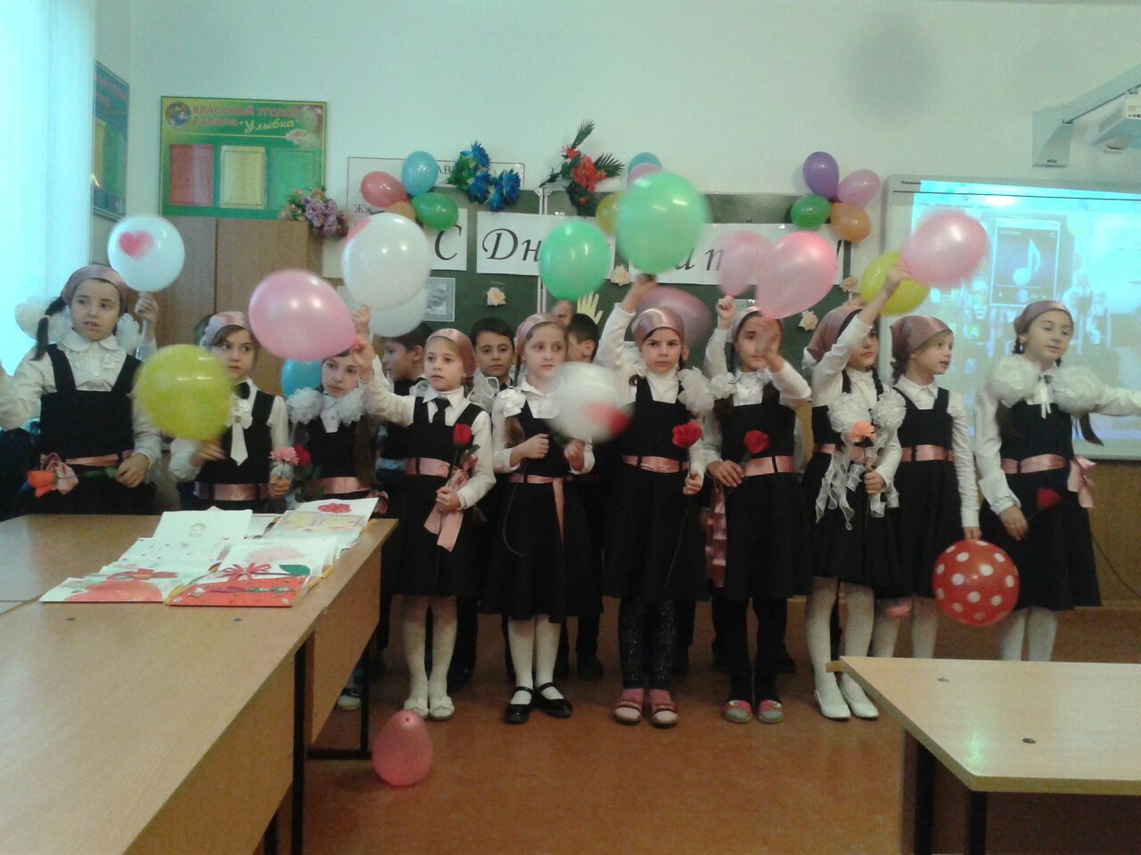

Slide 10
Берегите матерей

Slide 11
стихотворение Р.Гамзатова «Берегите матерей».
Как ни манил вас бег событий,
Как ни влёк бы свой водоворот,
Пуще глаза маму берегите
От обид, от тягот, от забот.
Если стали сердцем вы суровы,
Будьте, дети, ласковее с ней,
Берегите мать от злого слова,
Знайте – дети ранят всех больней!
Мать уйдёт, в душе оставив рану,
Мать уйдёт – и боли не унять…
Заклинаю: берегите маму!
Дети Мира, берегите Мать!

Slide 13
«Песня Мамонтёнка»

Slide 14
Дети исполняют песню «Песня мамонтёнка» ( сл. Непомнящего Д., муз. Шаинского В. ) (слайд 12)
По синему морю к зелёной земле, Плыву я на белом своём корабле. На белом своём корабле, На белом своём корабле.
Меня не пугают ни волны, ни ветер, Плыву я к единственной маме на свете. Плыву я сквозь волны и ветер, К единственной маме на свете. Плыву я сквозь волны и ветер, К единственной маме на свете.
Скорей до земли я добраться хочу, "Я здесь, я приехал!" - я ей закричу. Я маме своей закричу, Я маме своей закричу...
Пусть мама услышит, Пусть мама придёт, Пусть мама меня непременно найдёт! Ведь так не бывает на свете, Чтоб были потеряны дети. Ведь так не бывает на свете, Чтоб были потеряны дети. Чтоб были потеряны дети.

